Slide 2
Osposobljavanje za rad s lančanom pilom u Austriji
Georg Oberdorfer, dipl. ing., AUVA

Slide 3
Osposobljavanje za rad s lančanom pilom u Austriji
Sadržaji prezentacije
Šumarstvo u Austriji
Ozljede kod radova u šumi
Ozljede kod radova s lančanim pilama
Izobrazba za šumarska zanimanja u Austriji
Obuke za motorne pile: aktualno stanje
Osvrt: Europski certifikat za motorne pile (ECC)

Slide 4
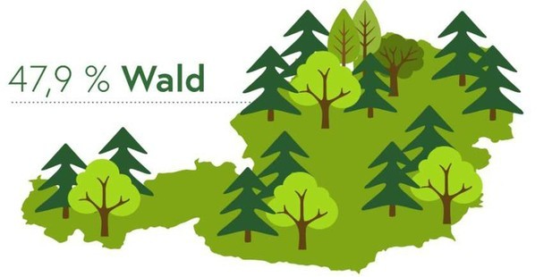

Šuma u Austriji 2018.: Šumski inventar
Izvor: Šumski inventar Državnog istraživačkog centra za šume https://bfw.ac.at/
Šumska površina: 4,02 mil. hektara (+ 3.400 ha/a)
Od toga zaštićena šuma: 800.000 ha
Stupanj pošumljenosti: 47,9 %
Povećanje zaliha drva: 29,7 mil. m³
Uporaba drva: 26,2 mil. m³
Udio štetnog drva: 51,7 %

Slide 5
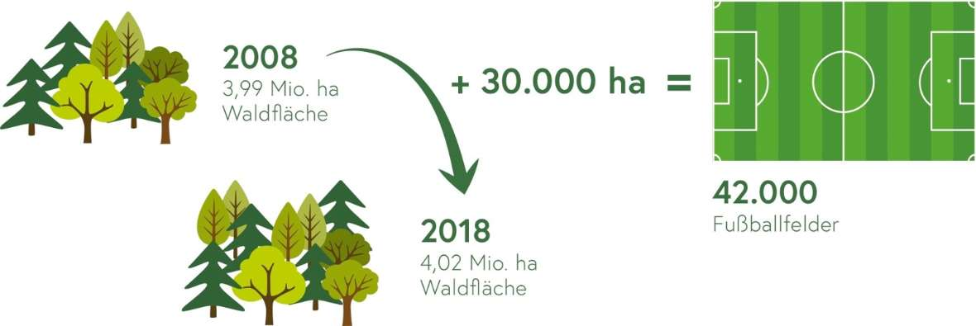
Šuma u Austriji 2018.: Razvoj šumske površine od 2008. (Izvor: BMNT)
šumska površina
nogometna igrališta
šumska površina

Slide 6
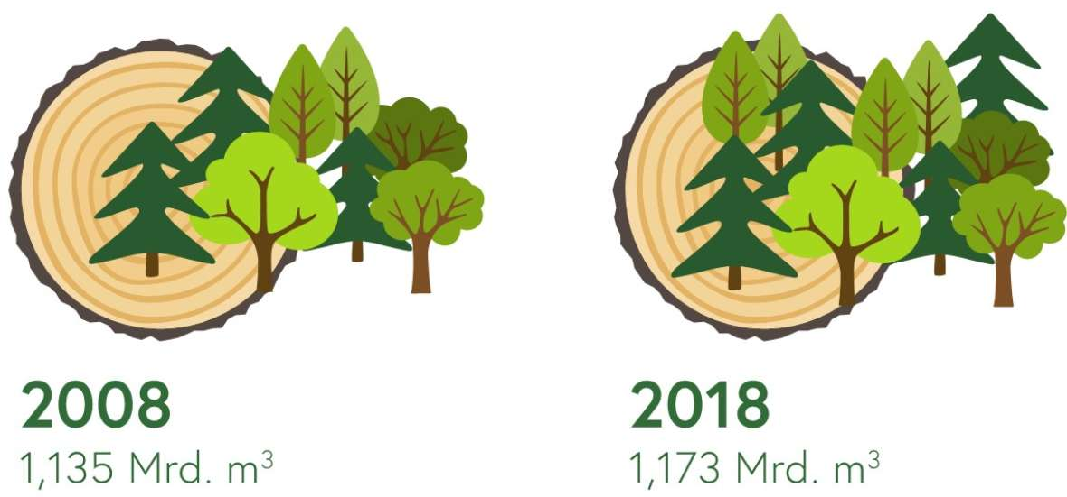
Šuma u Austriji 2018.: Zalihe drva 2008. i 2018. (Izvor: BMNT)

Slide 7

Šuma u Austriji 2018.: Uporaba drva po godini (Izvor: BMNT)

Slide 8
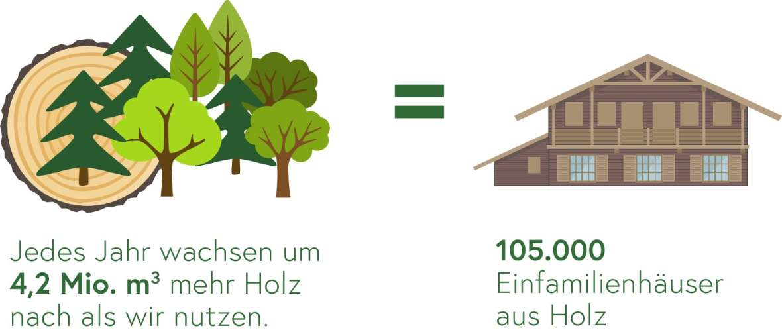
Šuma u Austriji 2018.: Neiskorišteno povećanje šumskih površina po godini (Izvor: BMNT)
Svake godine naraste za 4,2 milijuna m³ više drva nego što ga mi koristimo.
drvene obiteljske kuće

Slide 9
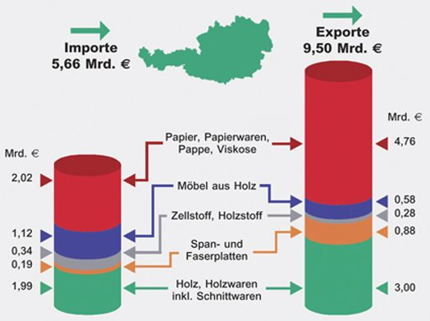
Šuma u Austriji 2018.: Uporaba drva
Izvor: Državni centar za istraživanje i obrazovanje za šume, prirodne opasnosti i krajolik https://bfw.ac.at/
Lanac stvaranja dodanih vrijednost za drvo:
  172.000 tvrtki (uklj. LW),
  Izvor prihoda za 280.000 ljudi
  Proizvodna vrijednost šume: € 12 milijardi
  Izvozni suficit od 3,5 milijardi eura
CO₂ Spremnik: 3,6 milijardi tona CO₂ Ekvivalenti (40-struko godišnje proizvedene količine u Austriji
papir i papirna roba
karton, viskoza
namještaj od drva
celuloza, drvenina
iverica i vlaknaste
ploče
drvo, roba od drva,
uklj. metražnu robu

Slide 10
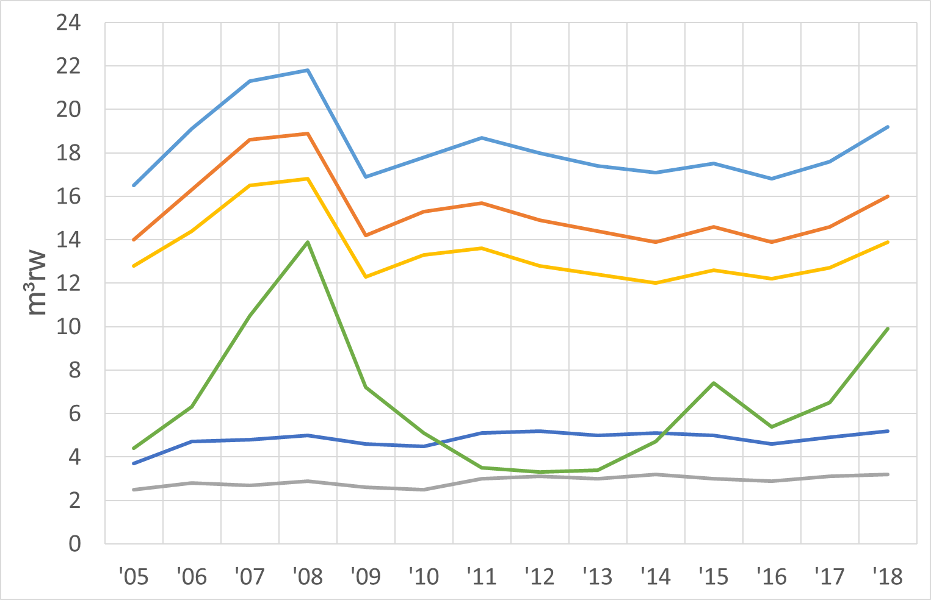
Sječa drveća (u milijunima kubika) u Austriji od 2005. do 2018. (Izvor: BMNT)
Ukupna sječa
Crnogorica
Korisno drvo
Štetno drvo
Drvo za dobivanje energije
Bjelogorica

Slide 11
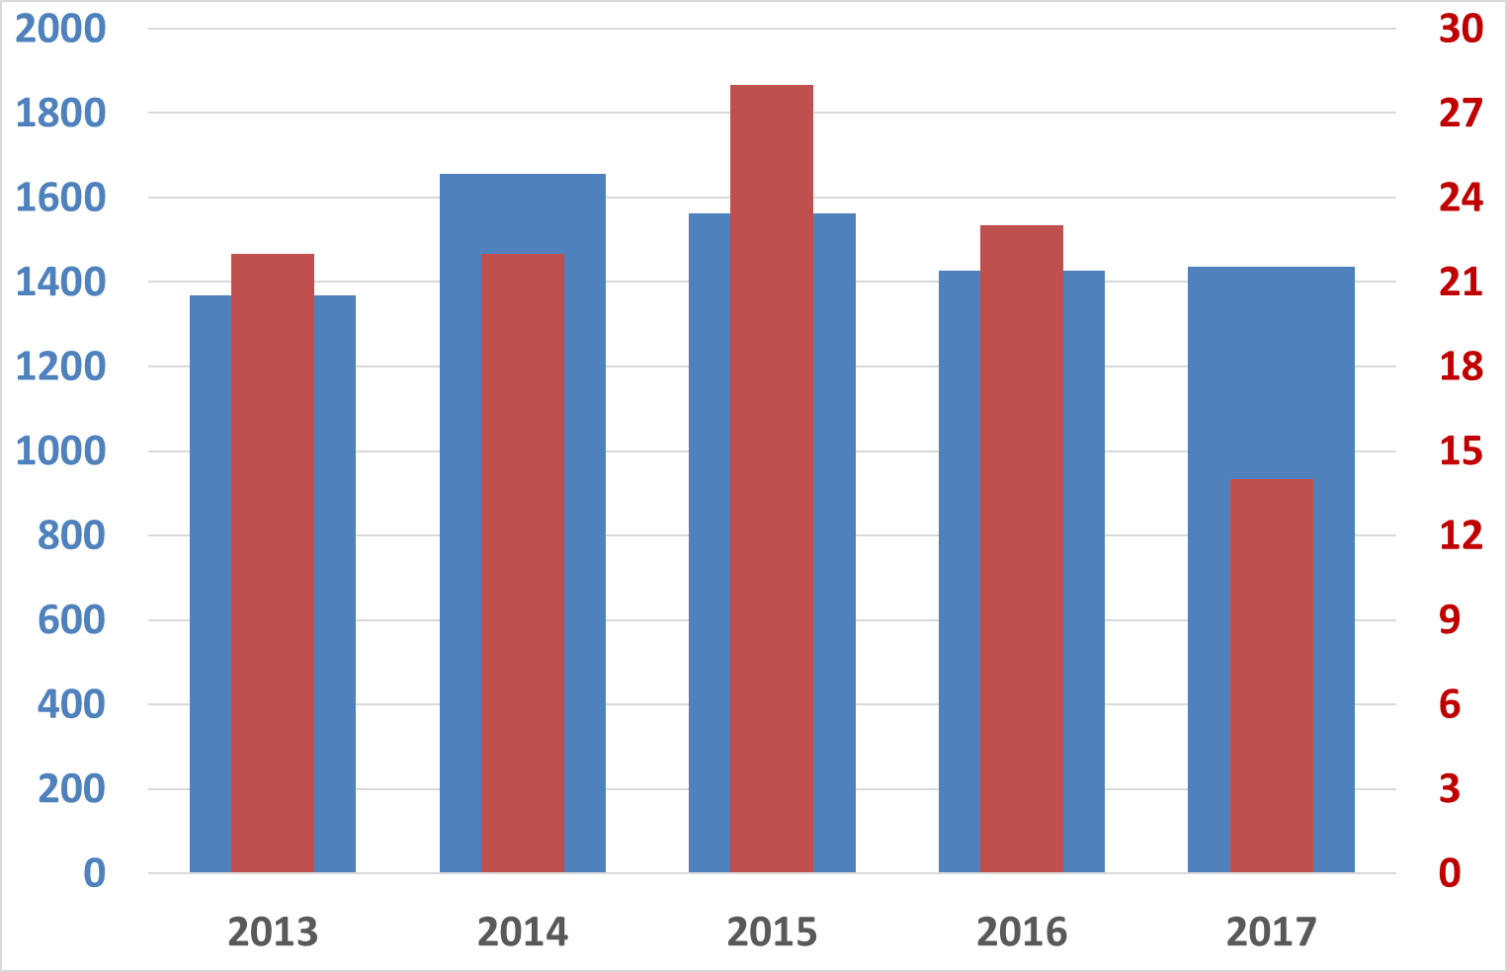
Ozljede na radu u šumarstvu 2013. – 2017. (SVB i AUVA)
Ozljede na radu (bez nezgoda na putu do i od posla) kod šumarskih radova i radova na šumarskim kulturama – 2013.-2017. (primarna osovina)
kauzalno smrtne ozljede na radu kod šumarskih radova i radova na šumarskim kulturama – 2013.-2017. (sekundarna osovina)

Slide 12
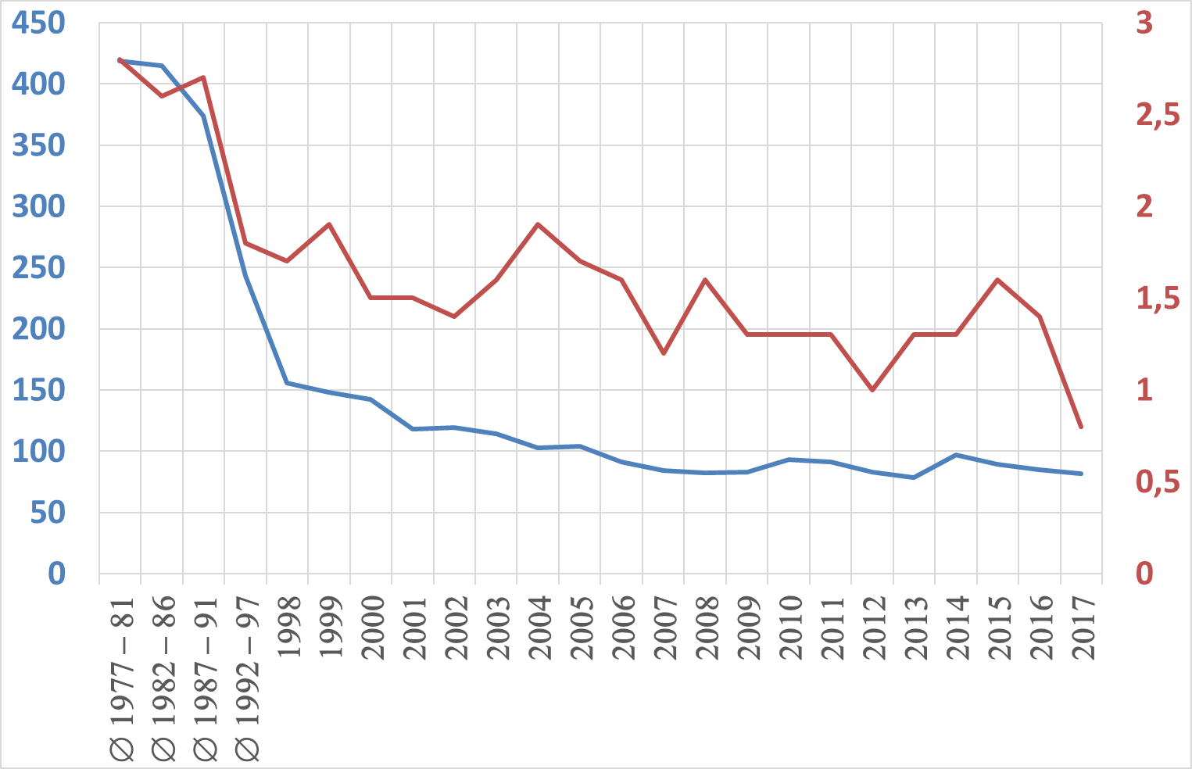
Šumarske ozljede/sa smrtnim poslj. po 1 mil. kubika sječe
Izvor : Sigurnosni propisi za šume, SVB, 2018.
Šumarske ozljede po 1 mil. kubika sječe 1977.- 2017. (primarna osovina)
Šumarske ozljede sa smrtnim poslj. po 1 mil. kubika sječe 1977.- 2017. (sekundarna osovina)

Slide 13
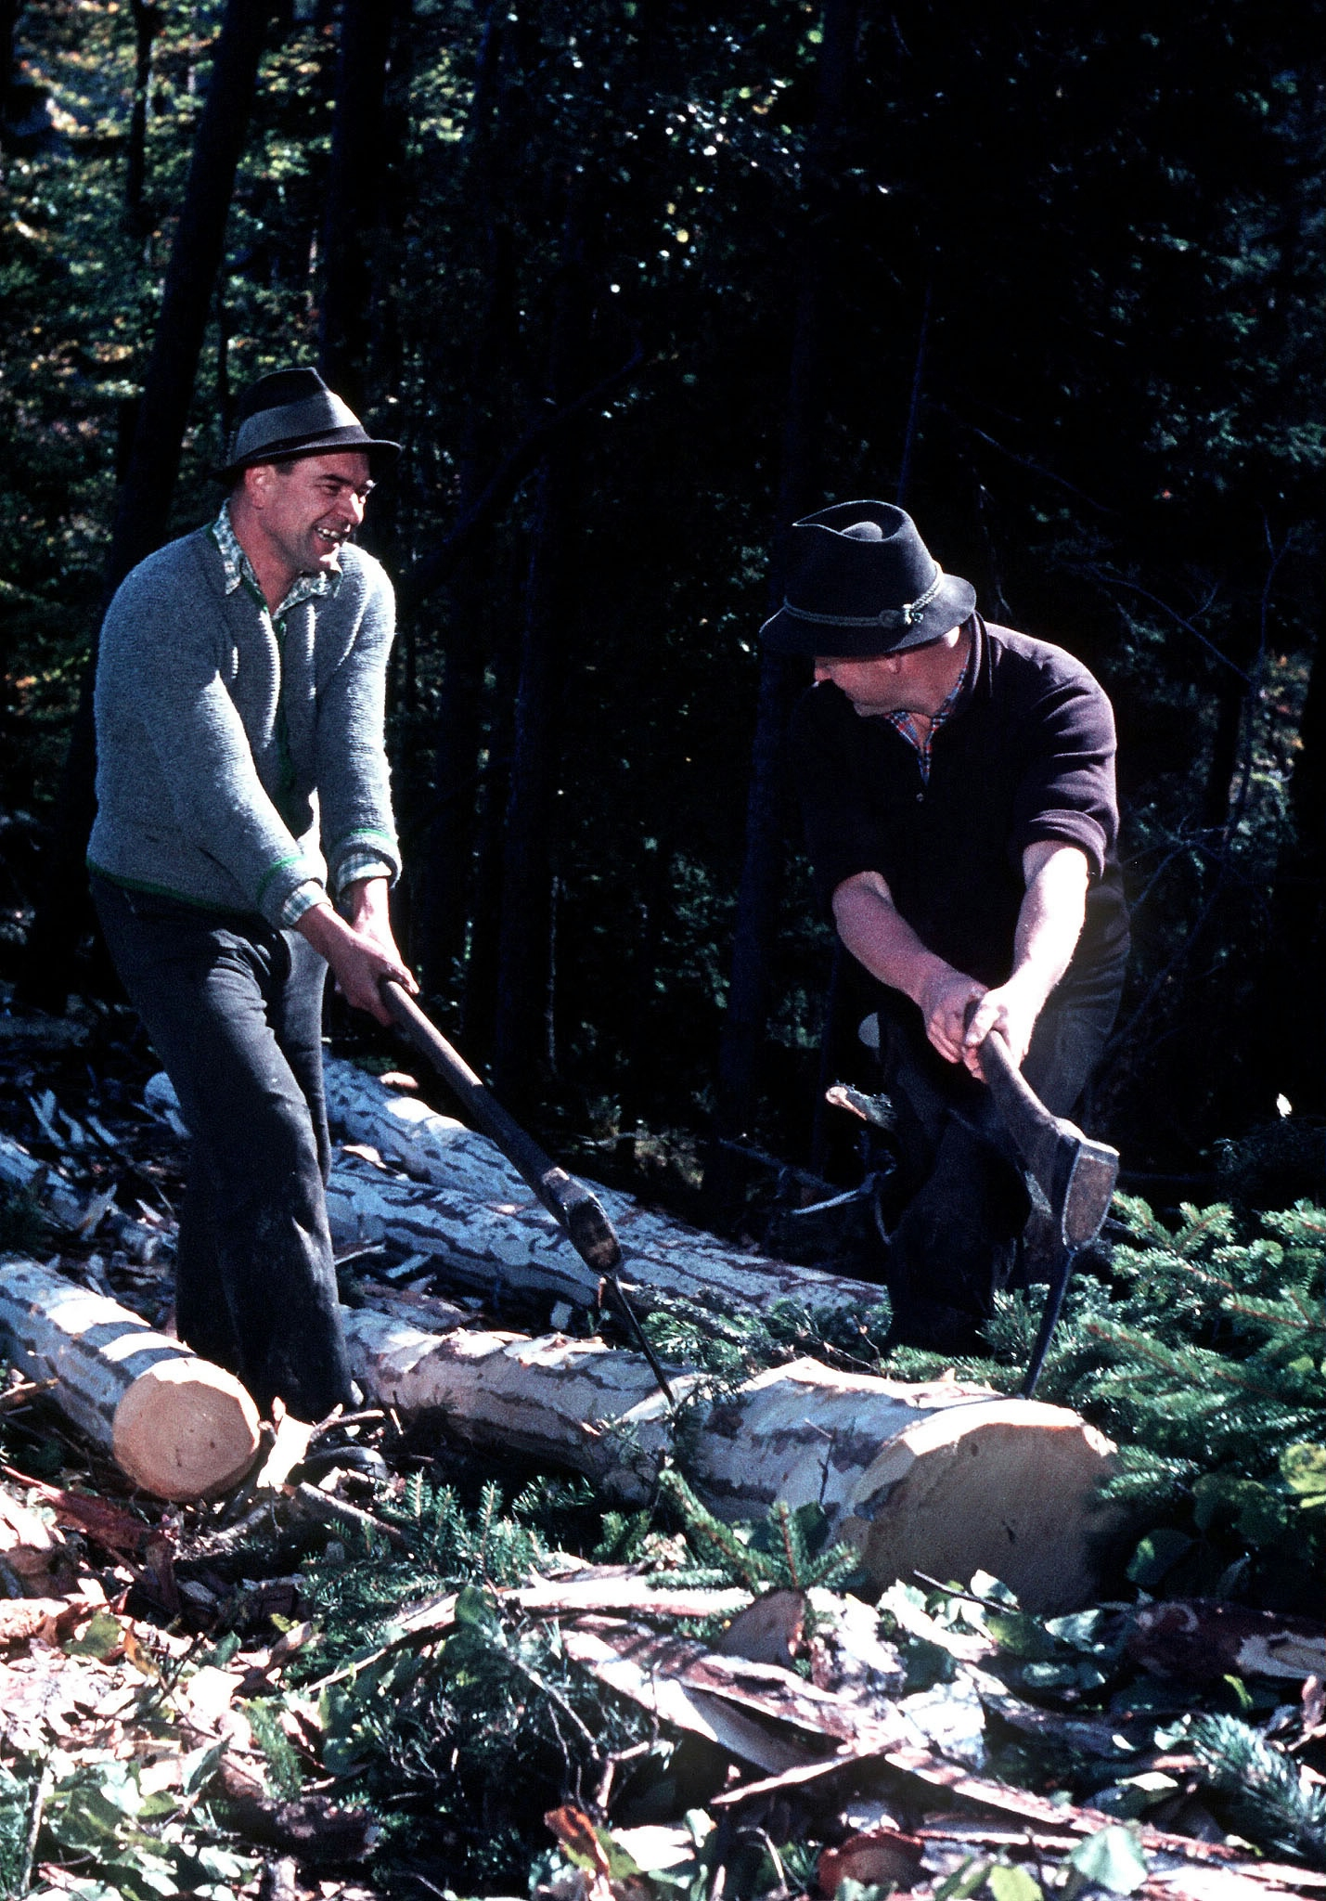
Ozljede na radu u šumi:
Najčešći uzroci ozljeda
(Slika: BMNT)
Najčešći uzroci ozljeda:
Drveće i grane: Gubitak kontrole, lomljenje, urušavanje: cca 50 % ozljeda
Rušenje i sječa: cca 25 %
Gubitak kontrole nad motornom pilom: cca 10 %

Slide 14
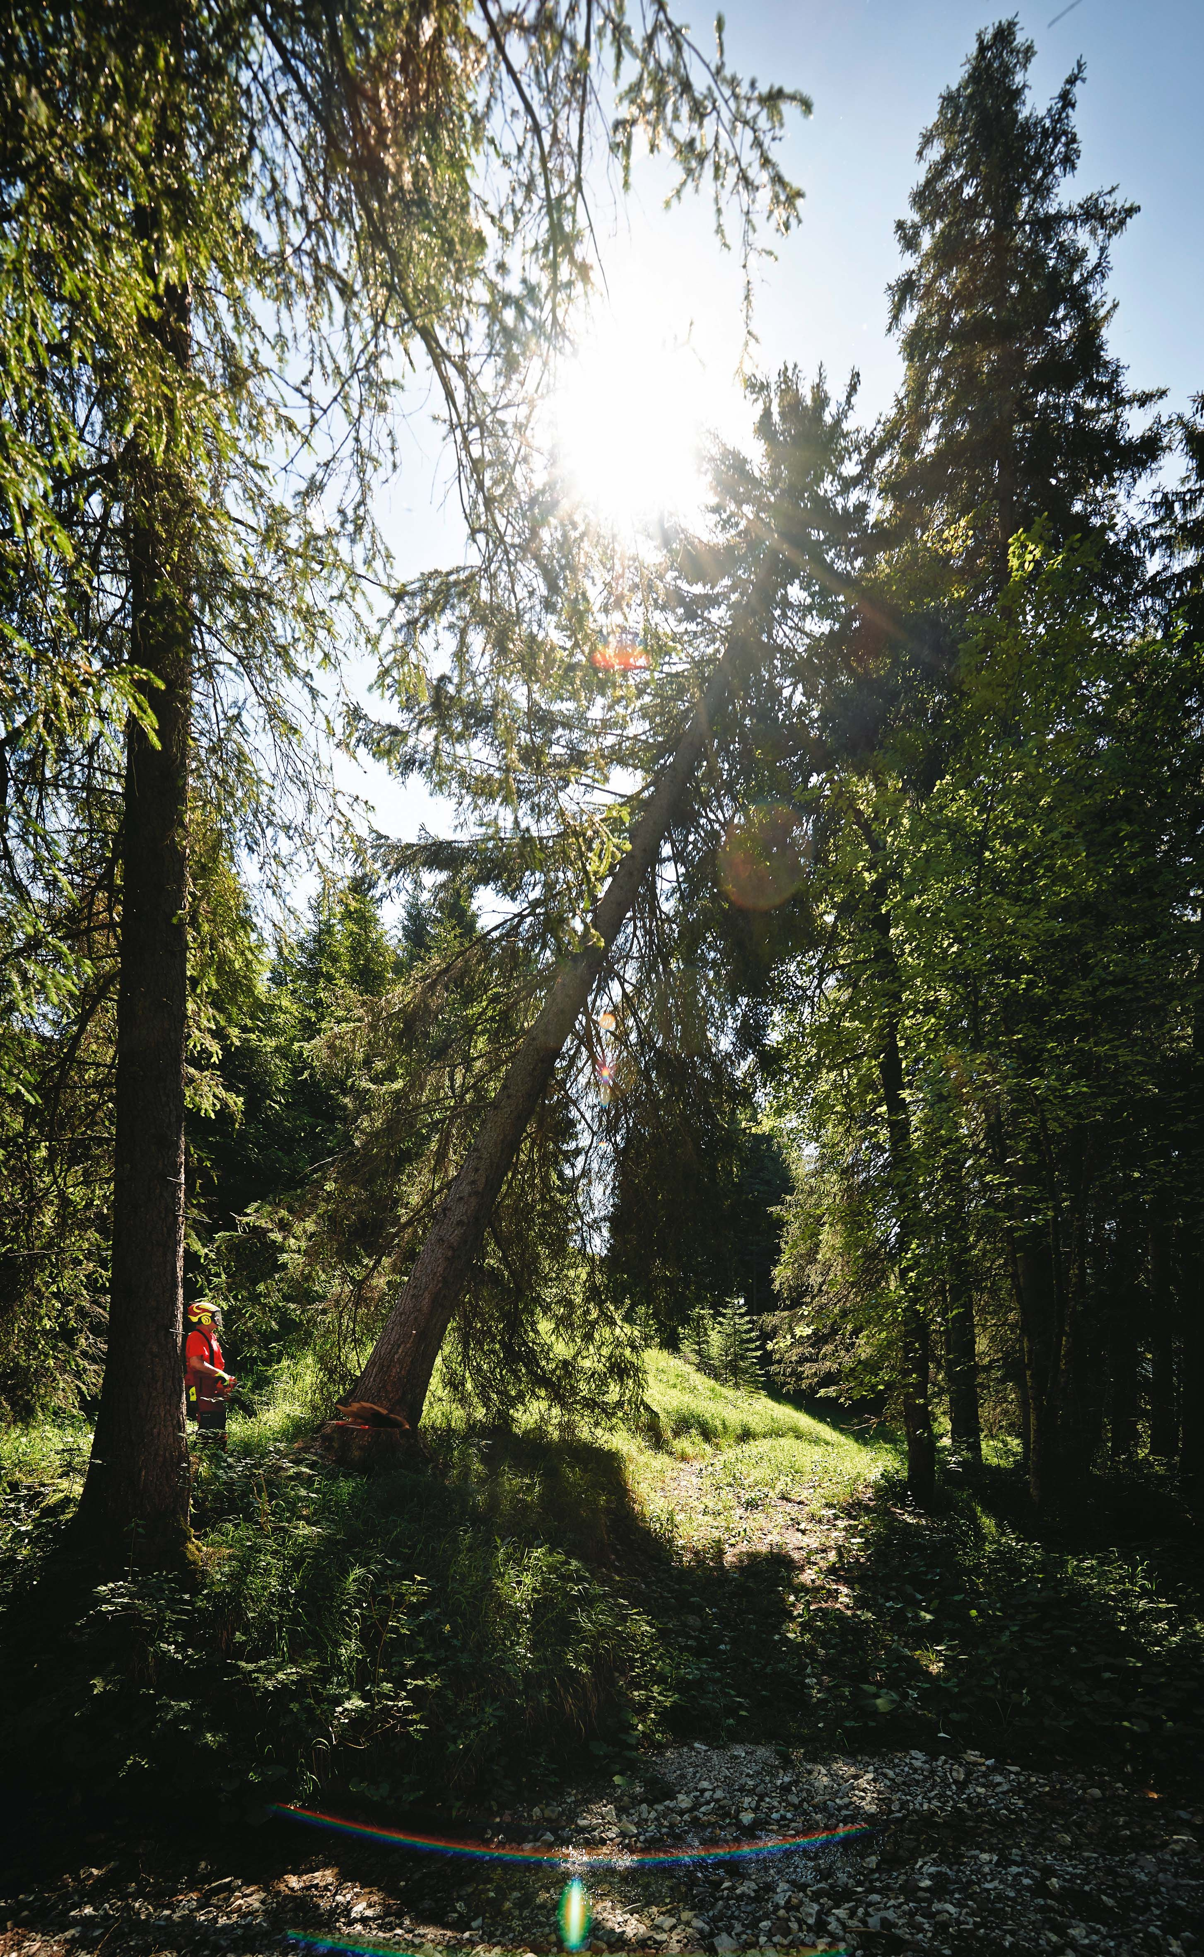
Ozljede na radu u šumi:
Najčešće ozljede
(Bild: Alexander Haiden, BMNT)
Najčešće ozljede:
Lomovi/puknuća: cca 50 % ozljeda
Otvorene rane: cca 35 %
Iščašenja/nategnuća: cca 21 %

Slide 15
Priznate ozljede na radu (bez onih na putu do i od posla) s motornim pilama: 2014. – 2018., AUVA & SVB
Nositelj osiguranja | 2014 | 2015 | 2016 | 2017 | 2018
AUVA | 280 | 249 | 275 | 300 | 218
SVB | 117 | 96 | 85 | 80 | 87
Svi nositelji osiguranja | 397 | 345 | 360 | 380 | 305

Slide 16
Priznate ozljede na radu zaposlenika (bez ozljeda do i od posla) s motornim pilama prema gospodarskim razredima: 2014. – 2018., AUVA & SVB
Gospodarski razred | 2014 | 2015 | 2016 | 2017 | 2018
A – Poljoprivreda i šumarstvo, ribarstvo | 204 | 187 | 184 | 182 | 160
C – Proizvodnja robe | 19 | 9 | 18 | 22 | 19
F – Graditeljstvo | 81 | 60 | 65 | 76 | 59
N – Pružanje ostalih gospodarskih usluga | 29 | 28 | 29 | 38 | 29
O – Javna uprava, obrana, socijalno osiguranje | 23 | 15 | 15 | 10 | 11
Svi gospodarski razredi | 397 | 345 | 360 | 380 | 305

Slide 17
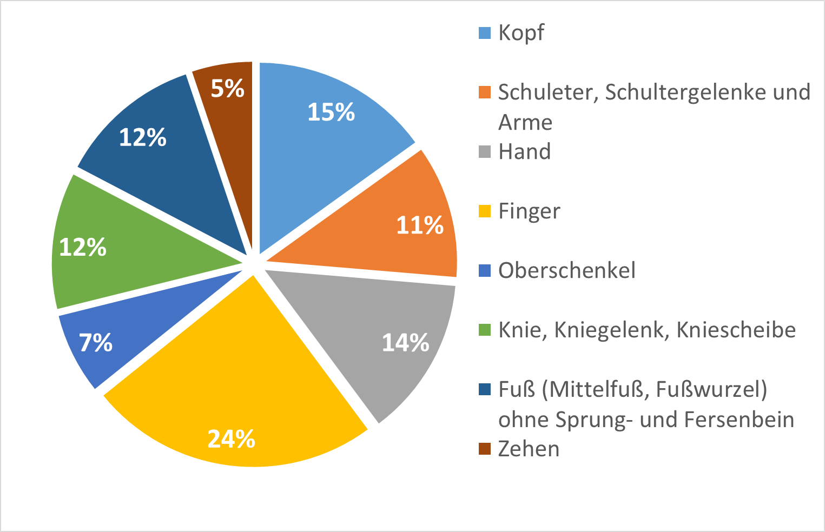
Pogođeni dijelovi tijela kod ozljeda na radu (bez ozljeda do i od posla) s motornim pilama, 2014. – 2018., AUVA & SVB
glava
rame, rameni zglob i ruka
šaka
prst/i
natkoljenica
koljeno, koljenski zglob i patela
stopalo, metatarzalna kost, korijen stopala bez skočne i petne kosti
nožni prsti

Slide 18
Priznate ozljede na radu zaposl. (bez onih na putu do i od posla) s mot. pilama prema zanim. u polj. i šum.: 2014. – 2018.
Zanimanja | AUVA | SVB | AUVA + SVB
Rukovodeća radna snaga | 8 | 240 | 248
Vrtlari i zemljoradnici | 11 | 5 | 16
Poljoprivrednici sa zemljoradnjom i uzgojem životinja | 2 | 135 | 137
Šumarska i srodna zanimanja | 338 | 21 | 359
Stručnjaci u poljoprivredi, šumarstvu i ribarstvu | 353 | 211 | 564
Pomoćni radnici u poljoprivredi, šumarstvu i ribarstvu | 60 | 14 | 74
Pomoćna radna snaga | 65 | 14 | 79

Slide 19
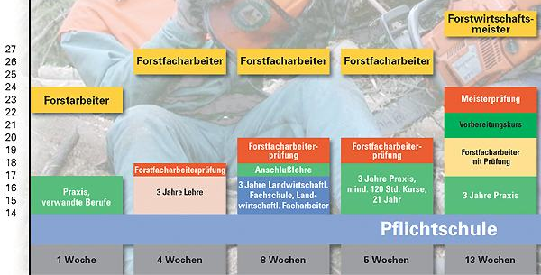
Strukovna izobrazba u šumarstvu u Austriji
šumarski majstor
kvalificirani šumarski radnik
kvalificirani šumarski radnik
kvalificirani šumarski radnik
šumarski radnik
majstorski ispit
pripremi tečaj
kvalificirani šumarski radnik - ispit
kvalificirani šumarski radnik - ispit
kvalificirani šumarski radnik - ispit
kvalificirani šumarski radnik - ispit
3 godine prakse, najmanje 120 sati tečaja, 21 godina starosti
praksa
srodna zanimanja
3 godine - naukovanje, učenje zanata
3 godine - Strukovna škola za poljoprivredu
3 godine prakse

Slide 20
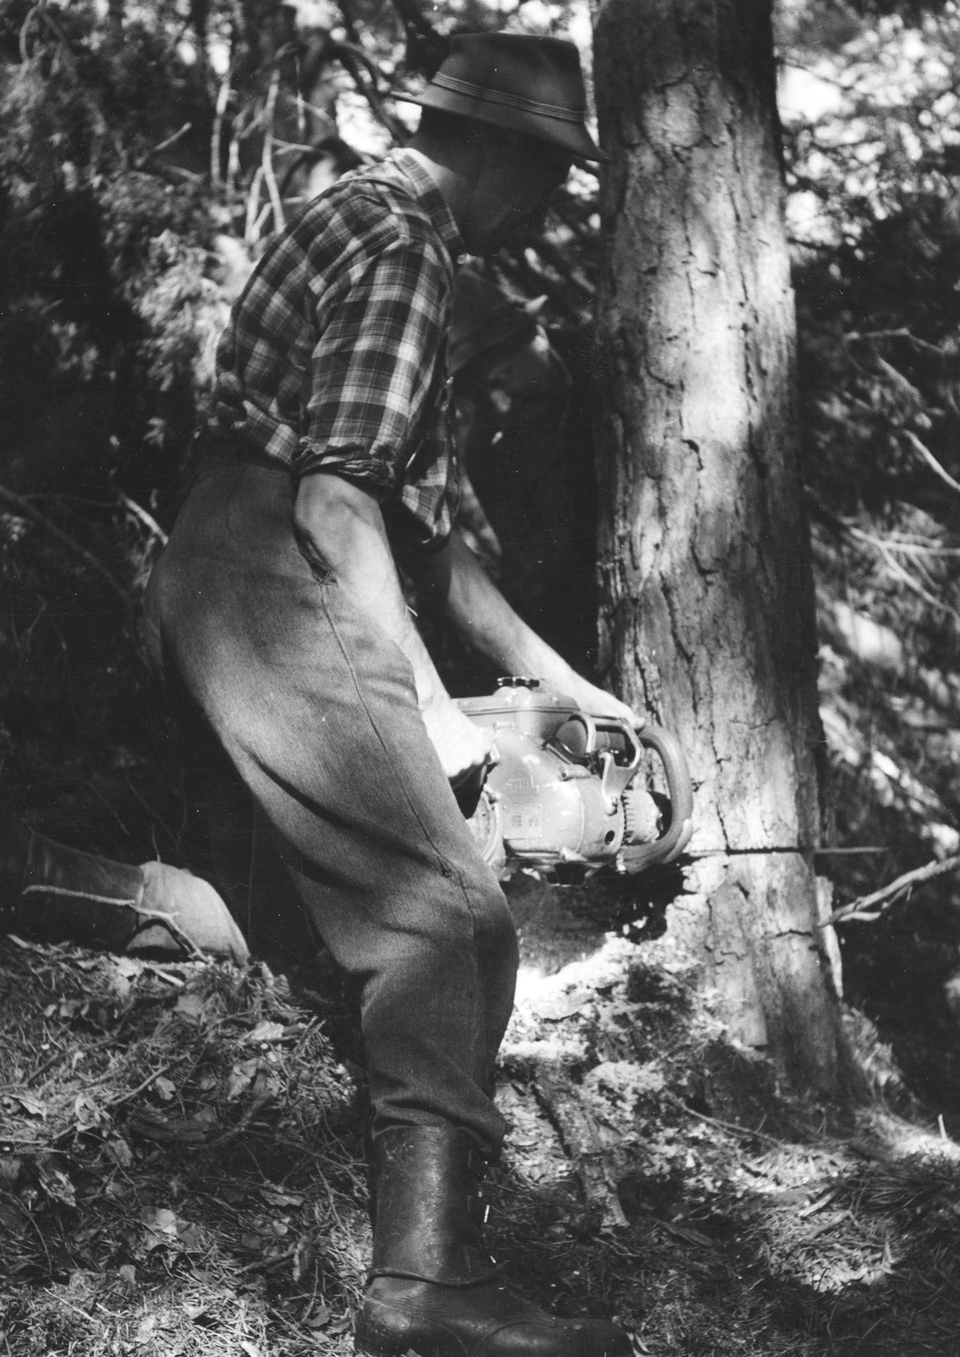
Obuke za motornu pilu: Moduli i tečajevi
(Foto: BMNT)
Rukovanje
Sigurnost na radu
Zaštitni uređaji i oprema
Ergonomija
Održavanje
Prva pomoć kod šumarskih nezgoda

Slide 21
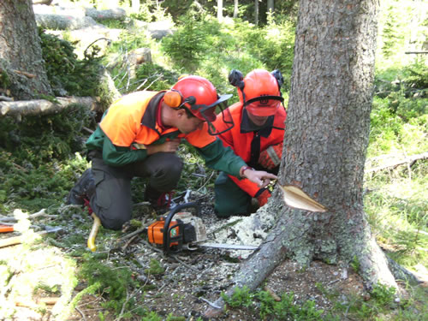
Obuke za motorne pile: Moduli i tečajevi
(Slika: LFS Tamsweg)
Planiranje i organizacija rada
Smjer sječe i rušenja
Tehnike sječe i rušenja
Rušenje tanjeg drveća
Rušenje debljeg drveća
Prerada oštećenog drva

Slide 22
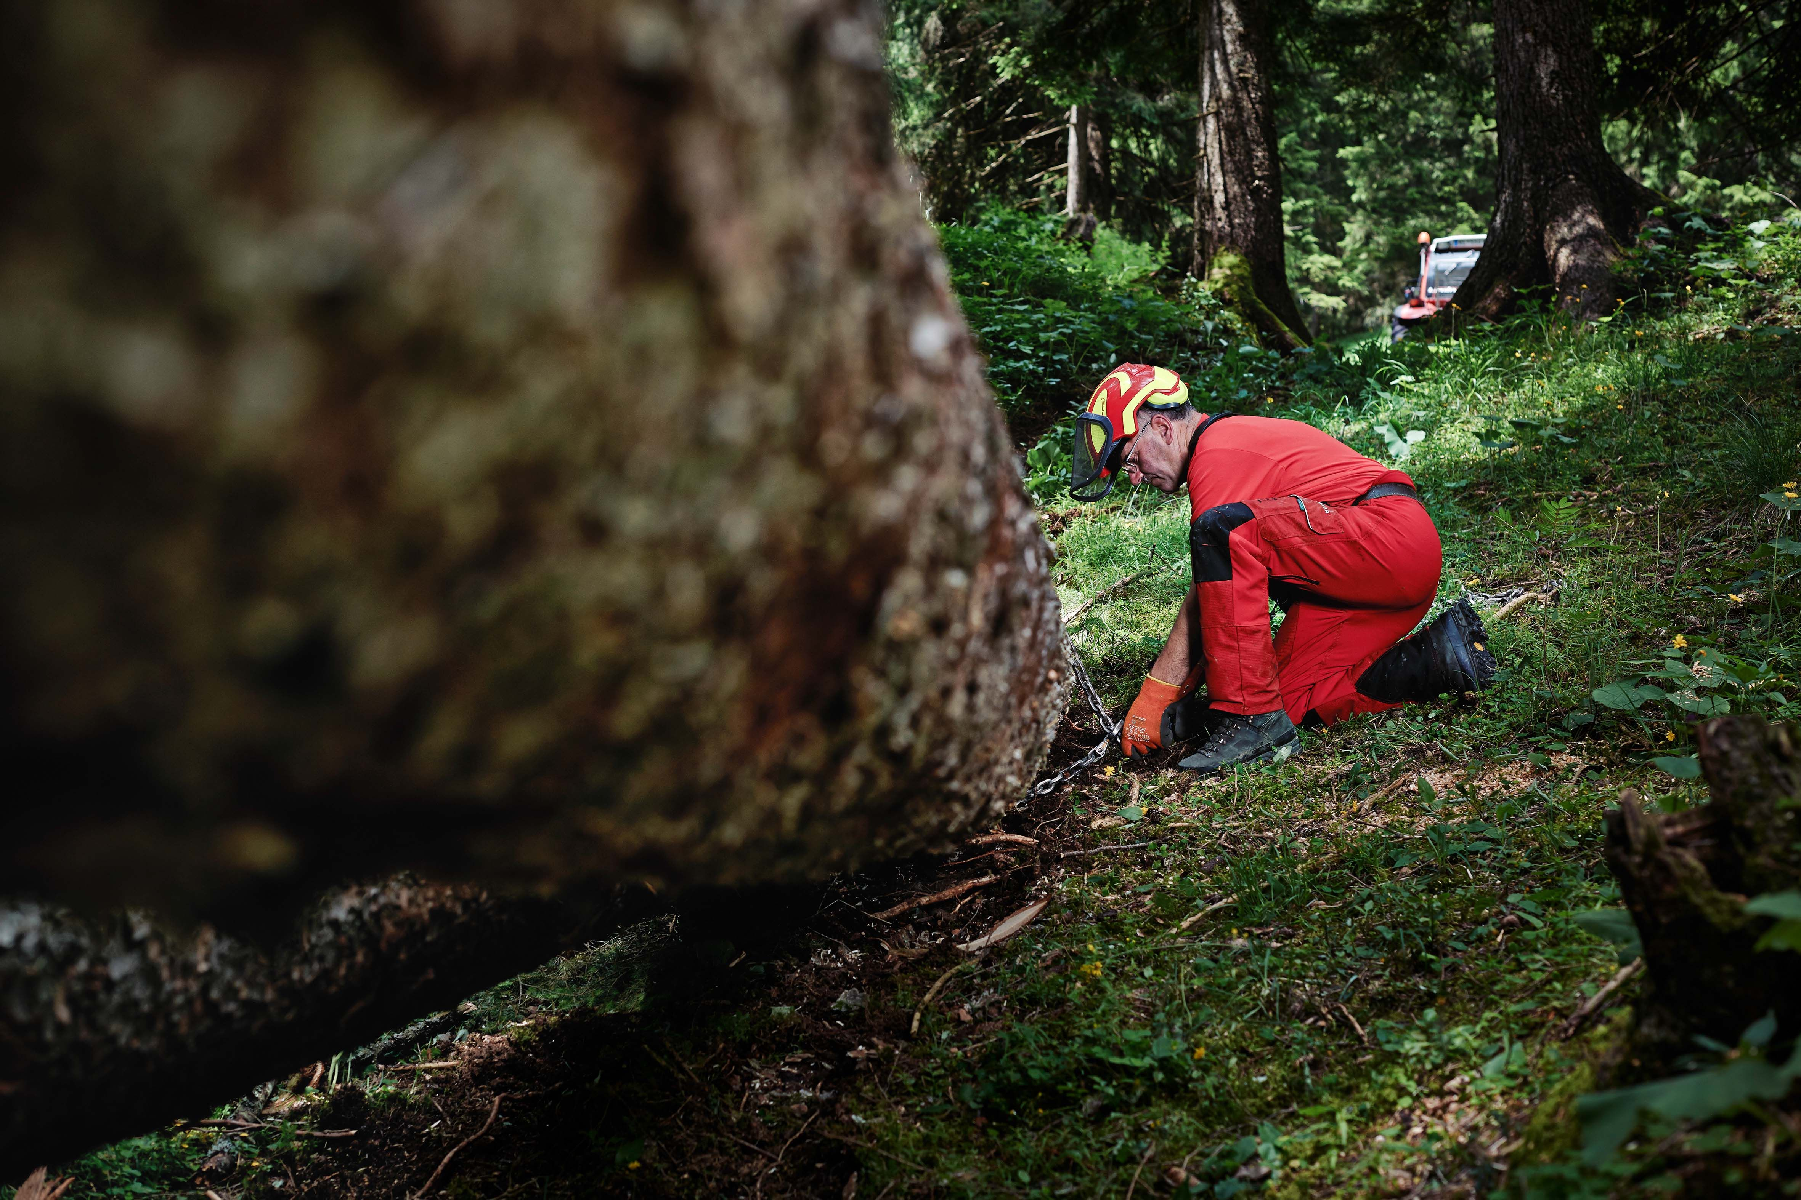
Obuke za motorne pile: Moduli i tečajevi
(Bild: Alexander Haiden, BMNT)
Rad na strmom terenu
Posebni slučajevi kod sječe
Popravak motornih pila
Vlastiti tečajevi za žene

Slide 23
Europski certifikat za motorne pile (ECC)
Različiti moduli
ECC Modul 1: Održavanje motorne pile i tehnika rezanja
Uvod u rad s motornom pilom, Osnove zaštite na radu i zdravstvene zaštite, Svladavanje jednostavnih tehnika rezanja na položenom drvu (kompresijsko drvo, bjelogorično drvo, ubodni rez)
ECC Modul 2: Osnove prerade tankog drva
Osnova tehnike rušenja, sigurno zbrinjavanje visećih debla i za to potrebne tehnike rezanja pomoću mogućeg alata, priprema sirovine s odgovarajućim tehnikama rasterećenja.

Slide 24
Europski certifikat za motorne pile (ECC)
Različiti moduli
ECC Modul 3: Napredne tehnike rušenja drveća
Rušenje srednje jakih do jakih stabala i za to potrebne tehnike rušenja, uporaba naprave s užetom za vuču kao pomoć za rušenje ili kao pomoć kod zbrinjavanja visećih debla.
ECC Modul 4: Tehnike rada kod drveća polomljenog od snažnog vjetra ili oluje
Dopuna ECC kvalifikacije za certificiranog rukovatelja motornom pilom. Upoznavanje s osobitim opasnostima za to potrebnim tehnikama rezanja i sigurnosnim tehnikama za prikupljanje srušenog i razbacanog odnosno polomljenog drva.

Slide 25


Slide 26
Georg Oberdorfer, dipl. ing.
Allgemeine Unfallversicherungsanstalt – Hauptstelle/
Opće osiguranje od ozljeda-Glavna podružnica
Odjel za sprečavanje ozljeda i profesionalnih bolesti (HUB)
Sektor drvne tehnologije
Adalbert-Stifter-Straße 65, 1200 Wien/Beč
Tel.: +43 5 9393-21760 ,
Mobil: +43 676 833 95 1865
Faks: +43 5 93 93-20710
georg.oberdorfer@auva.at
www.auva.at

